Slide 1
LLM 프롬프트 평가 프로젝트_이희진
신경과 재진 외래 AI 문진
진료 전 환자의 말을 구조화된 SOAP 요약으로 —
LLM 프롬프트 v0~v3를 직접 설계하고 지표로 평가해 선택한 과정
30
4
0.949
직접 검수한 합성 케이스
(개발 20 · 시험 10)
비교 평가한 프롬프트 버전
(v0 → v3)
최종 프롬프트 Micro F1
(개발 세트 기준)

Slide 2
01 · 문제 정의
외래 접수 현장에서 매일 마주치던 문제
1
정보 누락
2
서류 요청 지연
방문 목적이 진료실에 가서야 드러난다.
미리 해결 가능한 문제도 있음에도 진료 시간이 소모된다.
진단서·소견서 요청이 진료가 끝난 뒤에 나온다.
환자는 다시 대기하고, 업무를 두 번해야하는 일이 발생한다.
3
보호자 단독 내원
4
상담 내용 누락
환자 없이 보호자만 온 경우 처방·상담 범위가 달라진다.
이 사실이 늦게 확인되면 행정 절차 문제로 이어진다.
환자가 털어놓은 이야기가 기록으로 이어지지 못하고,
다음 진료에서 같은 설명이 반복된다.
검증 질문: 진료 전 문진 발화를 LLM으로 요약하면 이 문제들을 완화할 수 있는가? (서비스 구축이 아닌 프롬프트 설계·평가가 목적)

Slide 3
02 · 프로젝트 범위
서비스를 만드는 것보다 프롬프트 설계와 평가 검증
입력
환자·보호자 발화 혹은 입력
(사투리, 번복, 다중 요청 포함 합성 케이스 30건)
하는 것
치매 · 파킨슨병 · 뇌전증 재진 환자의 문진 발화를 구조화 JSON + SOAP 요약으로 변환하는 프롬프트를 설계하고, 버전별 성능을 정량 평가
▼
LLM
gpt-4.1-mini + 프롬프트 v0~v3 (동일 모델, 프롬프트만 변경)
▼
출력
구조화 JSON
- 방문 목적·서류·방문 형태 등 8개 필드 + SOAP 요약
하지 않는 것
실서버 연동, 실제 환자 데이터 사용, 진단·치료 판단 생성
- 문진 단계의 정보 구조화에만 집중
▼
평가
Exact Match · Field Accuracy · Micro F1 · 누락률 · 환각률
산출물: 평가 노트북 · 합성 케이스 30건 + gold 라벨 · 프롬프트 4버전 · 문진 UI 프로토타입 · LangSmith 실험 기록

Slide 4
03 · 데이터 설계
현장에서 들리는 말처럼 비식별 합성 케이스
30
'지저분한 발화'를 일부러 포함
사투리·구어체
말 번복
비식별 합성 케이스
표준 문장이 아닌 실제 말투
“지지난 주였나, 아니 지난주다”
개발 20건 / 시험 10건 분리
치매 · 파킨슨병 · 뇌전증 각 10건
모든 gold 라벨을 직접 검토·확정
간호 경험 기반으로 실제 접수 상황을 재현
다중 요청
퉁명한 한 줄
결과 확인 + 서류 + 상담을 한 번에
“약 타러요.” 같은 최소 발화
케이스 예시 (뇌전증, case_025)
“지지난 주였나, 아니 지난주다. 새벽에 애가 발작을 했어요.
근데 이번엔 좀 길었어요, 평소엔 금방 끝났는데. 그래서 그거 여쭤보러 왔고, 아 맞다 어린이집에 낼 진단서도 필요해요. 애랑 같이 왔어요.”

Slide 5
04 · 평가 설계
느낌이 아닌 지표로 버전을 비교
정량 지표 - 필드 단위 자동 채점
오류 5유형 - 틀린 이유 분류
Exact Match
한 케이스의 모든 필드가 전부 정답인 비율 (가장 엄격)
누락 오류
말했는데 결과에 없음
Field Accuracy
필드 하나하나를 따로 채점한 정답률
과잉 추론
말하지 않았는데 결과에 있음
Micro F1
다중 선택 필드의 정밀도·재현율을 종합한 점수
분류 오류
맞는 항목을 다른 카테고리로
누락률 / 환각률
말한 것을 빼먹은 비율 / 말하지 않은 것을 지어낸 비율
표현 오류
자유 서술 요약의 의미 왜곡
JSON 성공률
출력이 약속한 형식을 지킨 비율 (전 버전 100%)
형식 오류
JSON 구조·허용값 위반

Slide 6
05 · 프롬프트 개선
v0에서 v3까지
v0
v1
v2
v3
최소 지시
필드·허용값 명시
불확실성 규칙
도메인 판정 기준
“JSON으로 요약하라” 수준의 기본 프롬프트
필드 정의, 허용값 목록, 출력 형식을 명시 - 가장 큰 도약
“명시 없으면 유보” 규칙 추가 - 오히려 성능 하락
증상 변화 판정 기준 등 도메인 규칙 추가 - 최종 선택
EM 5%
EM 60%
EM 35% ▼
EM 60% · 누락률 4.1%
동일 모델(gpt-4.1-mini) · 동일 케이스에서 프롬프트만 바꿔 비교 - 변화의 원인을 프롬프트로 특정할 수 있게 통제

Slide 7
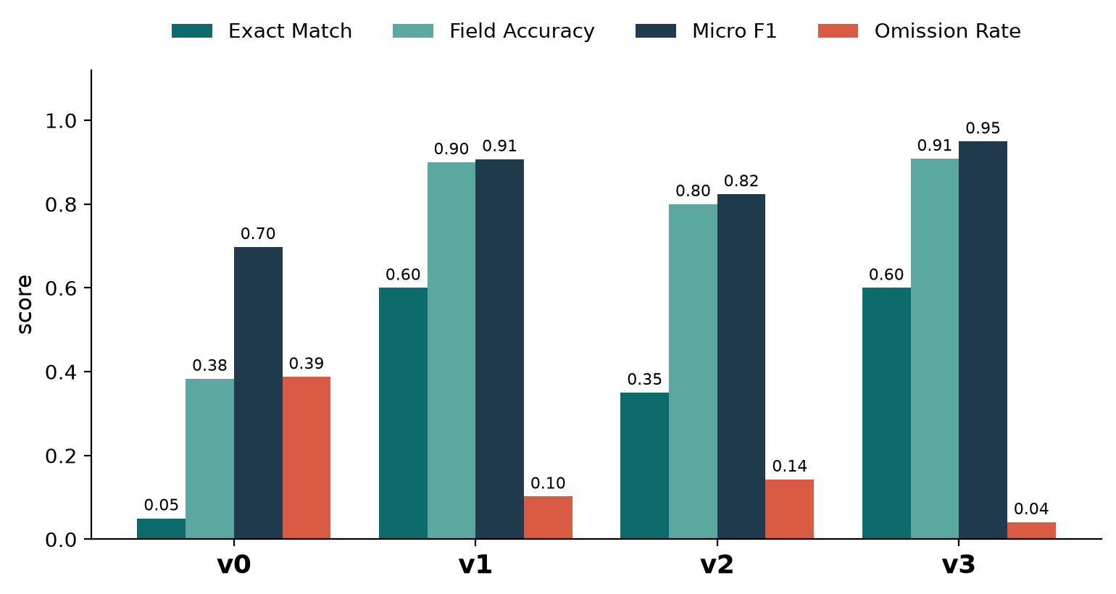
06 · 결과
개발 세트 20건 — v3를 최종 선택한 근거
지표 | v0 | v1 | v2 | v3 (최종)
Exact Match | 5% | 60% | 35% | 60%
Field Accuracy | 38.3% | 90.0% | 80.0% | 90.8%
Micro F1 | 0.698 | 0.907 | 0.824 | 0.949
누락률 (낮을수록 좋음) | 38.8% | 10.2% | 14.3% | 4.1%
환각률 (낮을수록 좋음) | 18.9% | 8.3% | 20.8% | 6.0%
입력 토큰 | 6,474 | 13,214 | 15,814 | 25,394
버전별 주요 지표 비교 — 개발 세트 (누락률은 낮을수록 좋음)
왜 v3인가
EM은 v1과 같지만 누락률이 10.2% → 4.1%로 절반 이하. 말한 것을 놓치지 않는 게 최우선인 문진 목적에 부합. 시험 세트에서도 Micro F1 0.912, 방문 형태 정확도 100%.

Slide 8
07 · 핵심 배움 ①
규칙을 더했는데 성능이 떨어졌다 — v2의 반전
Exact Match
무슨 일이 있었나
60% → 35%
“명시되지 않은 정보는 유보하라”는 규칙이, 번복하고 두서없는 실제 발화에서는 명시된 정보까지 유보하게 만들었다.
안전을 위해 넣은 규칙이 지저분한 입력과 만나자,
있는 정보를 버리는 규칙으로 뒤집힌 것.
v1 (필드·허용값 명시)에 불확실성 규칙만 추가했을 뿐인데 25%p 하락. 환각률도 8.3% → 20.8%로 악화.
교훈 - 규칙을 더한다고 항상 좋아지는 것은 아니다.
좋아 보이는 변경도 성능을 깎을 수 있으므로, 모든 프롬프트 변경은 평가 지표로 검증한 뒤 채택한다.

Slide 9
08 · 핵심 배움 ②
평가 결과가 설계를 바꾼 세 번의 순간
1
2
3
데이터 누수 발견
최다 오류의 정체
smoke test의 오분류
프롬프트 예시 문장과 평가 케이스가 겹쳐 있던 것을 발견하고 분리. 점수가 좋아 보여도 평가 자체가 오염되면 의미가 없다.
확장 평가에서 가장 많이 틀린 경계는 '나빠짐 vs 새 증상'. gold 라벨을 만들 때 고민했던 지점 - 모델 탓이 아니라 분류 체계의 문제.
본 평가 전 소규모 실행에서 증상 변화 오분류를 발견, 판정 기준을 v3 프롬프트에 반영.
→ 평가의 신뢰성 확보
→ '양상 변화' 중간 카테고리 신설 제안
→ v3 도메인 규칙으로 반영
좋은 평가는 점수를 매기는 데서 끝나지 않고, 데이터·분류 체계·프롬프트를 고치는 근거가 된다

Slide 10
09 · 핵심 배움 ③
쉬운 세트의 만점은 일반화를 보장하지 않는다
EM 85.7% · F1 1.000
만점 - 그러나 여기서 멈췄다면?
1차 파일럿 · 10건
방법론 검증용 쉬운 세트
▼
EM 60% · F1 0.949
케이스를 어렵게 만들자 점수 하락
확장 · 개발 20건
사투리·다중 요청·희소 라벨 포함
▼
EM 40% · F1 0.912
방문 형태 정확도 100% 유지
시험 세트 · 10건
프롬프트 개선에 쓰지 않은 미공개 케이스
점수가 내려간 것 자체가 성과: 파일럿의 만점이 허상임을 스스로 검증하고, 더 어려운 데이터로 한계를 먼저 드러냈음을 발견

Slide 11
10 · 안전 설계
“저만 왔어요” — 같은 입력에 다른 답이 나올 때
무슨 일이 있었나
설계에 반영한 안전장치 — 이중화
보호자 단독 내원 케이스(“저만 왔어요”)를 smoke test에서는 맞혔지만, 본 실행에서는 두 차례 모두 틀렸다. 프롬프트도 입력도 같은데 결과가 달라지는 비결정성.
UI 선택값
(신뢰 소스)
LLM 추출값
(참고)
충돌 시
방문 형태는 보호자 단독 시 처방·상담 범위가 달라지는 행정·안전 민감 필드 - 프롬프트만으로는 보장할 수 없다.
UI에서 사용자가 직접 고른 방문 형태 선택값을 우선 적용
판단 기준 — 안전에 민감한 필드는 모델 성능을 올리는 것보다, 모델이 틀려도 시스템이 틀리지 않는 구조를 먼저 설계한다.

Slide 12
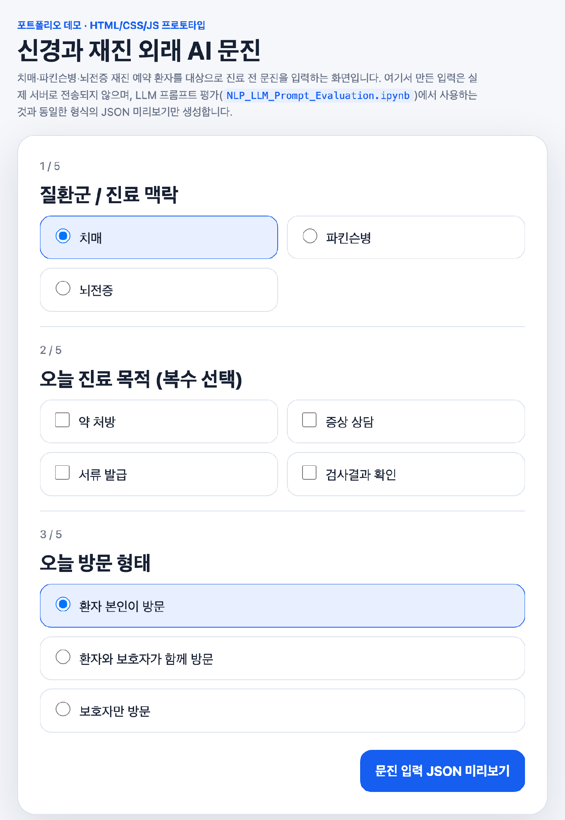
11 · 프로토타입
문진 UI — 임상 안전망과 입력 부담 사이의 절충
증상 변화는 누구에게나 확인
약 처방만 받으러 온 재진에서도 '변화 없음'을 확인하는 것 자체가 기록 가치가 있다.
- 선택형으로 부담을 낮춤
서술형 입력은 필요할 때만
자유 서술란은 '증상 상담'을 선택한 경우에만 노출. 고령 환자·보호자의 입력 부담을 최소화.
방문 형태는 UI 선택값이 기준
비결정성 이슈가 확인된 필드는 LLM 추출값 대신 사용자가 고른 선택값을 신뢰 소스로 사용.
HTML/CSS/JS 프로토타입

Slide 13
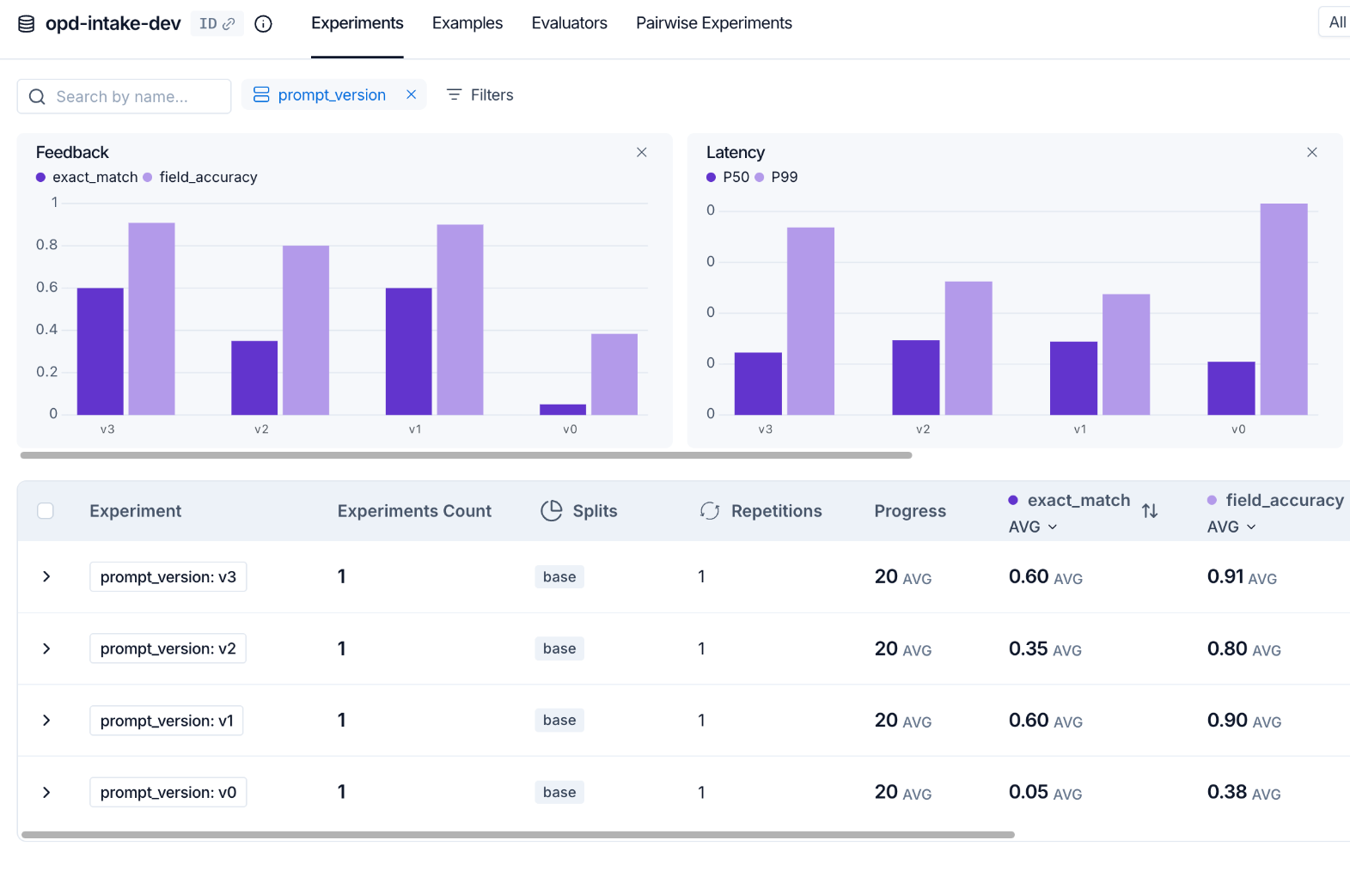
12 · 실험 관리
모든 호출을 추적하고, 재호출 없이 비교한다
전 호출 트레이싱
토큰 사용량 · 지연시간 · 프롬프트 원문까지 LangSmith에 기록
- “왜 이 답이 나왔나”를 언제든 역추적
버전별 실험 기록
데이터셋 opd-intake-dev에 v0~v3 실험 4개를 등록해
대시보드에서 나란히 비교
비용 의식적 설계
이미 저장된 예측을 재사용해 API 재호출 없이 실험 기록
- 같은 결과에 두 번 비용을 쓰지 않도록
LangSmith 실험 비교 화면

Slide 14
13 · 다음 단계
개선을 위한 다음 단계
증상 변화 분류 체계 개선
'양상 변화 있음' 중간 카테고리 신설 검토 - 라벨·프롬프트·UI를 함께 수정해야 하는 변경
1
반복 오류의 규칙화
'서류 발급 vs 검사결과 확인' 혼동이 두 실행에서 반복 - 구분 규칙을 다음 프롬프트 과제로 기록
2
표현 오류의 정량화
자유 서술 필드는 자동 채점이 어려움 - LLM-as-judge 도입 검토
3
방문 형태 안전장치 구현
규칙 기반 후처리 또는 UI 선택값 우선 정책을 실제 코드로 구현
4

Slide 15
이 프로젝트로 보여드리고 싶은 것
현장에서 문제를 정의한다
외래 간호사로 매일 겪은 네 가지 문제에서 출발 - 문제 인식을 통한 서비스 기획
숫자로 의사결정한다
Exact Match · Micro F1 · 누락률로 버전을 선택하고, 평가 체계 자체를 직접 설계
실패를 설계에 반영한다
v2의 성능 하락과 비결정성 문제를 안전장치와 다음 과제로 연결

